Slide 1
Kalorimetrie měření tepla
SPŠ SE Liberec

Slide 2
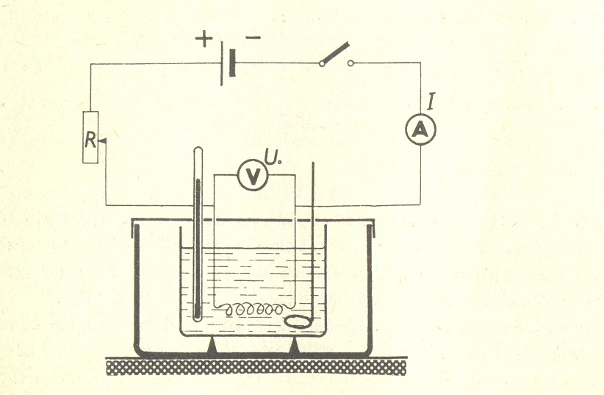
Kalorimetr a tepelná kapacita
Na obrázku je přístroj, jehož součástí je topná spirála ponořená do kapaliny v tepelně izolované nádobě. Nádoba s teploměrem, míchačkou a topnou spirálou tvoří elektrický kalorimetr.
Přijatým teplem se zvýší teplota kapaliny o hodnotu Δt. Tímto způsobem můžeme měřit kolik tepla potřebuje dané těleso, aby zvýšilo svou teplotu o Δt.
Q= C. Δt [ J ] => C=Q/ Δt
C je tepelná kapacita tělesa (soustavy) a jednotkou je 1 J.K⁻¹
Topná spirála se při průchodu elektrického proudu zahřívá a odevzdává teplo kapalině. Je-li napětí na koncích spirály U₀ a spirálou prochází konstantní proud I po dobu τ, pak dodané teplo odpovídá elektrické práci
Q=W= U₀.I.τ [ J ]

Slide 3
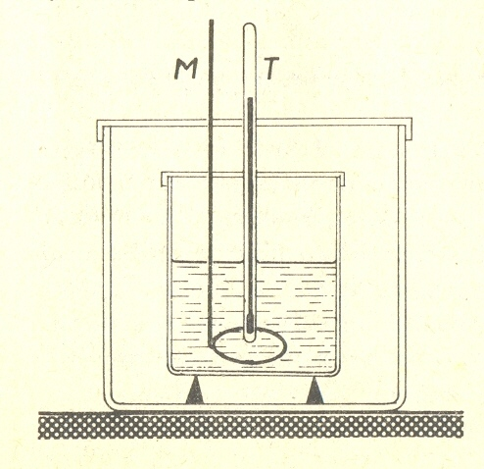
Kalorimetr
Pokud známe tepelnou kapacitu C dané soustavy, můžeme pomocí ní měřit tepelné kapacity i jiných těles. Toho využijeme u směšovacích kalorimetrů, jejichž C je malé ( maximálně několik stovek J. K⁻¹) .

Slide 4
Příklad
Elektrickým kalorimetrem pod napětím 230V protékal proud 1,25 A po dobu 5 minut. Vypočítejte teplo dodané kalorimetrem a tepelnou kapacitu materiálu, jestliže jeho teplota stoupla z 12°C na 87°C.
Q=86,25 kJ
C=1,15 kJ K⁻¹

Slide 5
Měrná tepelná kapacita
Z experimentů s kalorimetrickým měřením tepla se zjišťuje, že tepelná kapacita tělesa závisí na hmotnosti a na druhu látky. Proto se zavádí veličina měrná tepelná kapacita c.
Jednotkou je

Slide 6
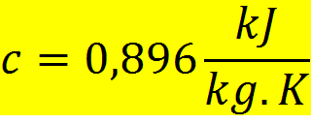
Příklad
Určete měrnou tepelnou kapacitu hliníku, jestliže po dodání tepla 67, 2kJ se 2,5 kg hliníku ohřeje o 30°C.

Slide 7
Kalorimetrie
Ze předchozích vztahů dostaneme:
Teplotní rozdíl ve °C je stejný jako v K, proto je jedno, jestli uvedeme teplotní rozdíl ve °C nebo v K.

Slide 8
Příklad
Vnitřní nádoba směšovacího kalorimetru s příslušenstvím má tepelnou kapacitu 90 J.K⁻¹. V nádobě je 0,5 kg vody o měrné tepelné kapacitě 4,2 kJ.kg⁻¹.K⁻¹. vypočítejte změnu vnitřní energie kalorimetru a vody, jestliže se u soustavy zvýší teplota z 280°C na 320°C. Obě veličiny porovnejte.
3,6 kJ a 84 kJ

Slide 9
Kalorimetrická rovnice
Ze zákona zachování mechanické energie pro izolovanou soustavu plyne, že teplo odevzdané teplejším předmětem se musí rovnat teplu přijatému chladnějším předmětem.
Pokud zanedbáme tepelnou kapacitu kalorimetru dostaneme rovnic, kde indexy 1 označují teplejší předmět a indexy 2 chladnější předmět. Písmenem t označíme výslednou teplotu.
Q odevzdané =Q přijaté
m₁c₁(t₁-t)= m₂c₂(t-t₂)

Slide 10
Příklad
Hliníkový předmět o hmotnosti 850 g a teplotě 200°C byl vložen do vody o hmotnosti 1,5 kg a teplotě 20°C. Jaká je teplota soustavy po dosažení tepelné rovnováhy. Tepelné ztráty zanedbejte. c_{Al}=0,896 kJ. kg⁻¹ K⁻¹
39,5°C

Slide 11
Příklad
Do vody o hmotnosti 10,0 g ponoříme teploměr o tepelné kapacitě 2,0 J.K. Před ponořením do vody ukazoval teploměr teplotu 17,5°C, po dosažení tepelné rovnováhy teplotu 32,5°C. Jaká byla teplota vody před měřením?
33,2°C

Slide 12
Vedení tepla

